Slide 1
一汽集团宏观经济业务设计V2.0
销售管理
2020-01

Slide 2
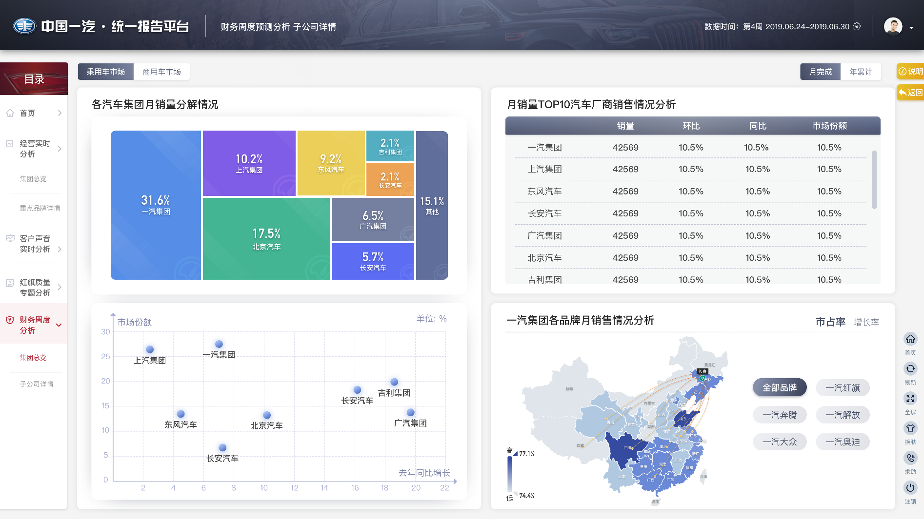
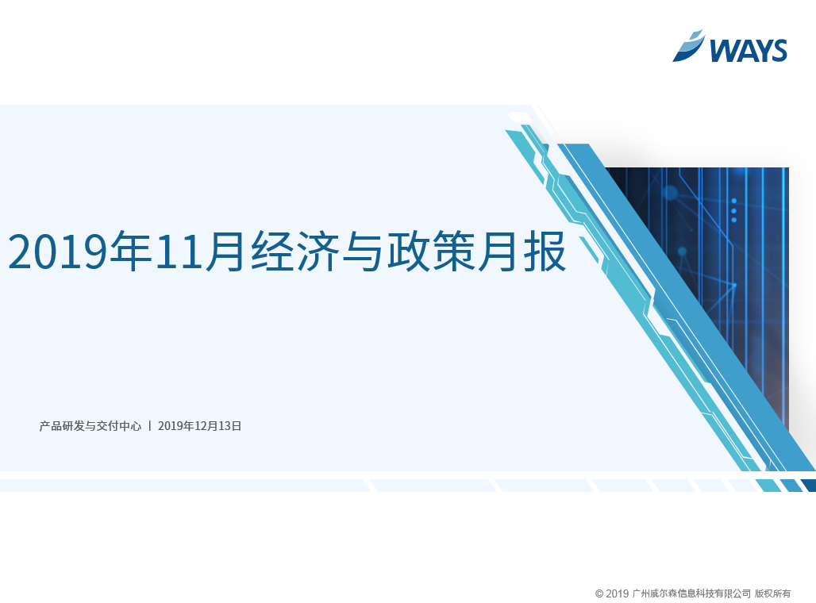

1.宏观经济影响分析-业务设计1
主要经济指标概览
宏观经济解读月报
整体经济
供给侧
需求侧-投资
需求侧-消费
需求侧-外贸
财政货币
汽车工业
报告时间：
威尔森：2019年11月宏观经济月报
GDP
当月同比：6.8%
增速环比：-0.1% ↓
工业增加值
当月同比： 7.0%
增速环比： +0.1% ↑
投资
当月同比：6.8%
增速环比： -0.1% ↓
消费
当月同比：4.8%
增速环比： + 0.5% ↑
出口
当月同比：10.3%
增速环比： -0.1% ↓
M2
当月同比：10.6%
增速环比： -0.1% ↓
价格指数
当月指数： 98.5%
指数环比：+0.7%↑
报告简介：
2019年10月，中国制造业采购经理指数（PMI）为49.3%，比上月下降0.5个百分点，制造业景气回落 2019年10月，国际油价环比持平，国内成品油价环比持平 2019年10月份，CPI同比增长3.8%，环比上涨0.9%，国庆节出行增加，住宿、旅行社收费和飞机票价格分别上涨2.1%、0.7%和0.5%，三项合计影响CPI上涨约1%
整体经济主要经济指标趋势
此处贴设计图
威尔森：2019年10月宏观经济月报
威尔森：2019年11月宏观经济月报
注解：GDP增速平稳，经济稳定
注解：PPI和CPI的变化相背，则市场大概率处于买方市场
GDP
物价指数
威尔森：2019年09月宏观经济月报
宏观经济影响分析
威尔森：2019年08月宏观经济月报
威尔森：2019年07月宏观经济月报
威尔森：2019年06月宏观经济月报
整体说明：
1.左侧上下联动，即点击左上不同模块左下图形展示对应模块指标
2.报告时间选择为区间选择，粒度至月度，即可以选择2019年10月-2019年11月，也可以选择2019年10月-2019年10月
3.注释说明详见表格，各指标右上角注释为3个字段：【指标意义】【指标来源】【更新时间】

Slide 3
1.宏观经济影响分析-业务设计1
主要经济指标概览
宏观经济解读月报
整体经济
供给侧
需求侧-投资
需求侧-消费
需求侧-外贸
财政货币
汽车工业
报告时间：
威尔森：2019年11月宏观经济月报
GDP
当月同比：6.8%
增速环比：-0.1% ↓
工业增加值
当月同比： 7.0%
增速环比： +0.1% ↑
投资
当月同比：6.8%
增速环比： -0.1% ↓
消费
当月同比：4.8%
增速环比： + 0.5% ↑
出口
当月同比：10.3%
增速环比： -0.1% ↓
M2
当月同比：10.6%
增速环比： -0.1% ↓
价格指数
当月指数： 98.5%
指数环比：+0.7%↑
报告简介：
2019年10月，中国制造业采购经理指数（PMI）为49.3%，比上月下降0.5个百分点，制造业景气回落 2019年10月，国际油价环比持平，国内成品油价环比持平 2019年10月份，CPI同比增长3.8%，环比上涨0.9%，国庆节出行增加，住宿、旅行社收费和飞机票价格分别上涨2.1%、0.7%和0.5%，三项合计影响CPI上涨约1%
此处贴设计图
威尔森：2019年10月宏观经济月报
威尔森：2019年11月宏观经济月报
供给侧主要经济指标趋势
注解：工业增加值增速下滑，国内整体生产不景气，企业扩能需慎重
注解：PMI略小于50，经济在慢慢走向衰退
工业增加值
PMI
威尔森：2019年09月宏观经济月报
宏观经济影响分析
威尔森：2019年08月宏观经济月报
威尔森：2019年07月宏观经济月报
威尔森：2019年06月宏观经济月报

Slide 4
1.宏观经济影响分析-业务设计1
主要经济指标概览
宏观经济解读月报
整体经济
供给侧
需求侧-投资
需求侧-消费
需求侧-外贸
财政货币
汽车工业
报告时间：
威尔森：2019年11月宏观经济月报
GDP
当月同比：6.8%
增速环比：-0.1% ↓
工业增加值
当月同比： 7.0%
增速环比： +0.1% ↑
投资
当月同比：6.8%
增速环比： -0.1% ↓
消费
当月同比：4.8%
增速环比： + 0.5% ↑
出口
当月同比：10.3%
增速环比： -0.1% ↓
M2
当月同比：10.6%
增速环比： -0.1% ↓
价格指数
当月指数： 98.5%
指数环比：+0.7%↑
报告简介：
2019年10月，中国制造业采购经理指数（PMI）为49.3%，比上月下降0.5个百分点，制造业景气回落 2019年10月，国际油价环比持平，国内成品油价环比持平 2019年10月份，CPI同比增长3.8%，环比上涨0.9%，国庆节出行增加，住宿、旅行社收费和飞机票价格分别上涨2.1%、0.7%和0.5%，三项合计影响CPI上涨约1%
此处贴设计图
威尔森：2019年10月宏观经济月报
需求侧主要经济指标趋势
投资
消费
外贸
威尔森：2019年11月宏观经济月报
注解：政府及企业对生产活动的投入力度下滑，内需收窄
注解：房地产投入依旧较大，人民消费受限
整体投资
三大类投资
威尔森：2019年09月宏观经济月报
宏观经济影响分析
威尔森：2019年08月宏观经济月报
威尔森：2019年07月宏观经济月报
威尔森：2019年06月宏观经济月报

Slide 5
1.宏观经济影响分析-业务设计1
主要经济指标概览
宏观经济解读月报
整体经济
供给侧
需求侧-投资
需求侧-消费
需求侧-外贸
财政货币
汽车工业
报告时间：
威尔森：2019年11月宏观经济月报
GDP
当月同比：6.8%
增速环比：-0.1% ↓
工业增加值
当月同比： 7.0%
增速环比： +0.1% ↑
投资
当月同比：6.8%
增速环比： -0.1% ↓
消费
当月同比：4.8%
增速环比： + 0.5% ↑
出口
当月同比：10.3%
增速环比： -0.1% ↓
M2
当月同比：10.6%
增速环比： -0.1% ↓
价格指数
当月指数： 98.5%
指数环比：+0.7%↑
报告简介：
2019年10月，中国制造业采购经理指数（PMI）为49.3%，比上月下降0.5个百分点，制造业景气回落 2019年10月，国际油价环比持平，国内成品油价环比持平 2019年10月份，CPI同比增长3.8%，环比上涨0.9%，国庆节出行增加，住宿、旅行社收费和飞机票价格分别上涨2.1%、0.7%和0.5%，三项合计影响CPI上涨约1%
此处贴设计图
威尔森：2019年10月宏观经济月报
威尔森：2019年11月宏观经济月报
需求侧主要经济指标趋势
投资
消费
外贸
注解：消费者消费力有所下滑，终端市场不景气
注解：消费者信心处于高位，未来消费前景依旧乐观，需刺激消费
整体消费
消费信心指数
威尔森：2019年09月宏观经济月报
宏观经济影响分析
威尔森：2019年08月宏观经济月报
威尔森：2019年07月宏观经济月报
威尔森：2019年06月宏观经济月报

Slide 6
1.宏观经济影响分析-业务设计1
主要经济指标概览
宏观经济解读月报
整体经济
供给侧
需求侧-投资
需求侧-消费
需求侧-外贸
财政货币
汽车工业
报告时间：
威尔森：2019年11月宏观经济月报
GDP
当月同比：6.8%
增速环比：-0.1% ↓
工业增加值
当月同比： 7.0%
增速环比： +0.1% ↑
投资
当月同比：6.8%
增速环比： -0.1% ↓
消费
当月同比：4.8%
增速环比： + 0.5% ↑
出口
当月同比：10.3%
增速环比： -0.1% ↓
M2
当月同比：10.6%
增速环比： -0.1% ↓
价格指数
当月指数： 98.5%
指数环比：+0.7%↑
报告简介：
2019年10月，中国制造业采购经理指数（PMI）为49.3%，比上月下降0.5个百分点，制造业景气回落 2019年10月，国际油价环比持平，国内成品油价环比持平 2019年10月份，CPI同比增长3.8%，环比上涨0.9%，国庆节出行增加，住宿、旅行社收费和飞机票价格分别上涨2.1%、0.7%和0.5%，三项合计影响CPI上涨约1%
此处贴设计图
威尔森：2019年10月宏观经济月报
投资
消费
外贸
威尔森：2019年11月宏观经济月报
需求侧主要经济指标趋势
注解：出口下滑，外部动力拉动经济力度减弱
注解：进口乏力，经济增长动力越来越弱
整体进口
整体出口
威尔森：2019年09月宏观经济月报
宏观经济影响分析
威尔森：2019年08月宏观经济月报
威尔森：2019年07月宏观经济月报
威尔森：2019年06月宏观经济月报

Slide 7
1.宏观经济影响分析-业务设计1
主要经济指标概览
宏观经济解读月报
整体经济
供给侧
需求侧-投资
需求侧-消费
需求侧-外贸
财政货币
汽车工业
报告时间：
威尔森：2019年11月宏观经济月报
GDP
当月同比：6.8%
增速环比：-0.1% ↓
工业增加值
当月同比： 7.0%
增速环比： +0.1% ↑
投资
当月同比：6.8%
增速环比： -0.1% ↓
消费
当月同比：4.8%
增速环比： + 0.5% ↑
出口
当月同比：10.3%
增速环比： -0.1% ↓
M2
当月同比：10.6%
增速环比： -0.1% ↓
价格指数
当月指数： 98.5%
指数环比：+0.7%↑
报告简介：
2019年10月，中国制造业采购经理指数（PMI）为49.3%，比上月下降0.5个百分点，制造业景气回落 2019年10月，国际油价环比持平，国内成品油价环比持平 2019年10月份，CPI同比增长3.8%，环比上涨0.9%，国庆节出行增加，住宿、旅行社收费和飞机票价格分别上涨2.1%、0.7%和0.5%，三项合计影响CPI上涨约1%
此处贴设计图
威尔森：2019年10月宏观经济月报
威尔森：2019年11月宏观经济月报
财政货币主要经济指标趋势
注解：收支相对平稳，通货稳定
注解：M2增速平稳，购买力依旧较强，但消费力度不大，持币待购明显
财政收支
M2增速
威尔森：2019年09月宏观经济月报
宏观经济影响分析
威尔森：2019年08月宏观经济月报
威尔森：2019年07月宏观经济月报
威尔森：2019年06月宏观经济月报

Slide 8
1.宏观经济影响分析-业务设计1
主要经济指标概览
宏观经济解读月报
报告时间：
整体经济
供给侧
需求侧-投资
需求侧-消费
需求侧-外贸
财政货币
汽车工业
威尔森：2019年11月宏观经济月报
GDP
当月同比：6.8%
增速环比：-0.1% ↓
工业增加值
当月同比： 7.0%
增速环比： +0.1% ↑
投资
当月同比：6.8%
增速环比： -0.1% ↓
消费
当月同比：4.8%
增速环比： + 0.5% ↑
出口
当月同比：10.3%
增速环比： -0.1% ↓
M2
当月同比：10.6%
增速环比： -0.1% ↓
价格指数
当月指数： 94.6%
指数环比：-0.5%
报告简介：
2019年10月，中国制造业采购经理指数（PMI）为49.3%，比上月下降0.5个百分点，制造业景气回落 2019年10月，国际油价环比持平，国内成品油价环比持平 2019年10月份，CPI同比增长3.8%，环比上涨0.9%，国庆节出行增加，住宿、旅行社收费和飞机票价格分别上涨2.1%、0.7%和0.5%，三项合计影响CPI上涨约1%
此处贴设计图
威尔森：2019年10月宏观经济月报
威尔森：2019年11月宏观经济月报
汽车工业主要经济指标趋势
注解：成交价小幅下滑，以价取量
注解：汽车整体利润下滑，投入较大，负经营现象明显
整体市场价格指数
汽车投资&利润
威尔森：2019年09月宏观经济月报
宏观经济影响分析
威尔森：2019年08月宏观经济月报
威尔森：2019年07月宏观经济月报
威尔森：2019年06月宏观经济月报

